Slide 1
ПЛАСТИЛИНОВЫЙ МИР
Выполнила: Еремеева Айсена
ученица 1 А класса МОБУ "Саха гимназия" городского округа "город Якутск“
Руководитель: Сивцева Мария Егоровна
Notes:
Мин темам аата «Аптаах пластилин»

Slide 2
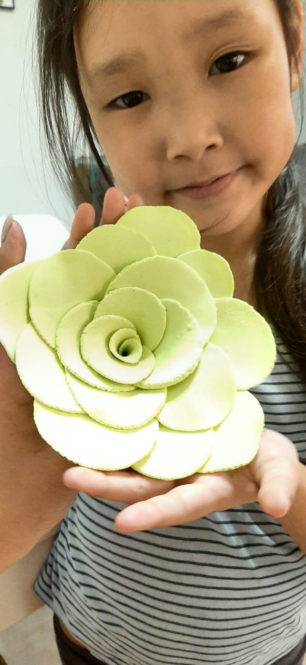
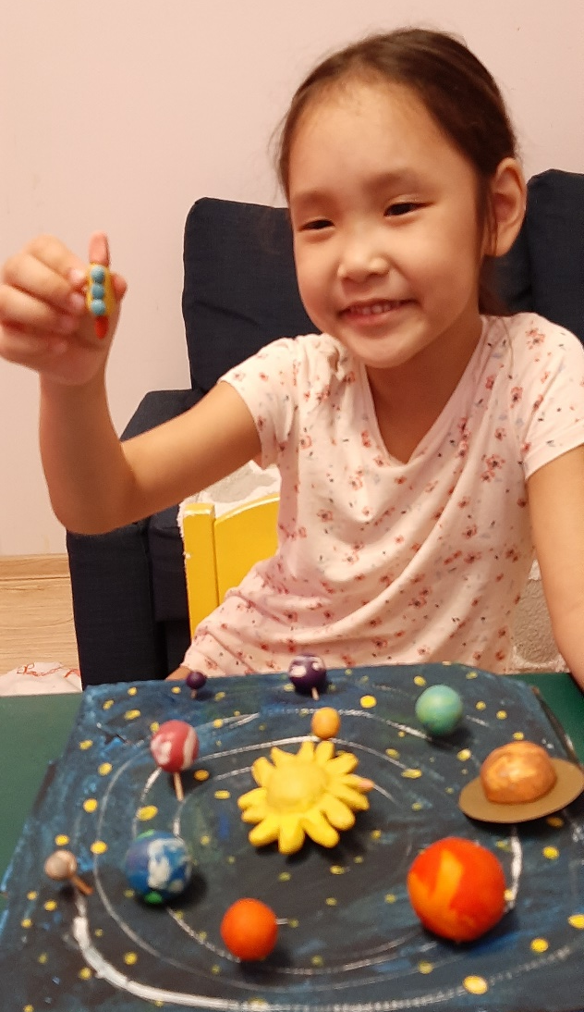
Актуальность: Пластилин – это незаменимый материал для поделок. Полезен для развития мелкой моторки и развивает воображение. Я очень люблю лепить из пластилина разные поделки.
Notes:
Оҕо барыта пластилинынан оонньуурун сөбүлүүр. Мин пластилинтан араас оҥоһуктары оҥорорбун эмиэ олус сөбүлүүбүн.

Slide 3
Цель: Сравнить свойства разных видов пластилина
Задачи:
Изучить виды пластилина
Сравнить свойства разных видов пластилина
Из пластилина слепить персонажей рассказа “Топотун”
Notes:
Оҕо барыта пластилинынан оонньуурун сөбүлүүр. Мин пластилинтан араас оҥоһуктары оҥорорбун эмиэ олус сөбүлүүбүн.

Slide 4
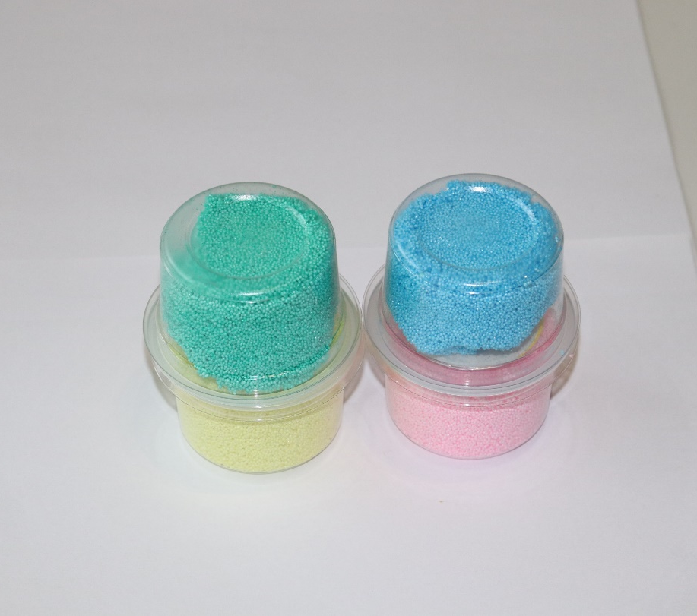
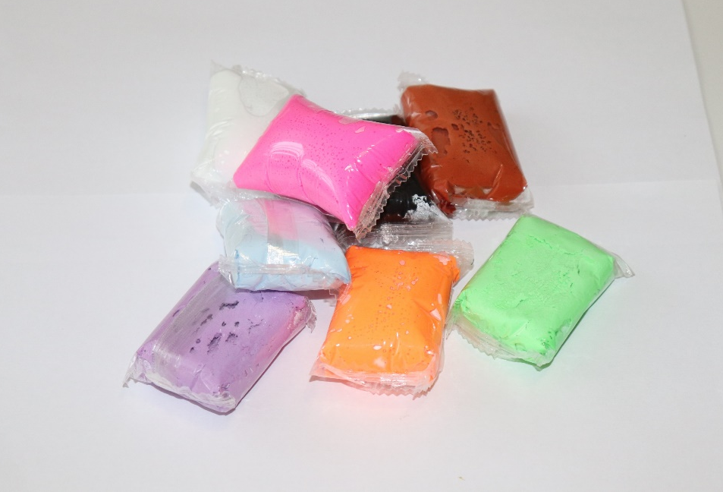
Виды пластилина
обычный
шариковый
воздушный

Slide 5
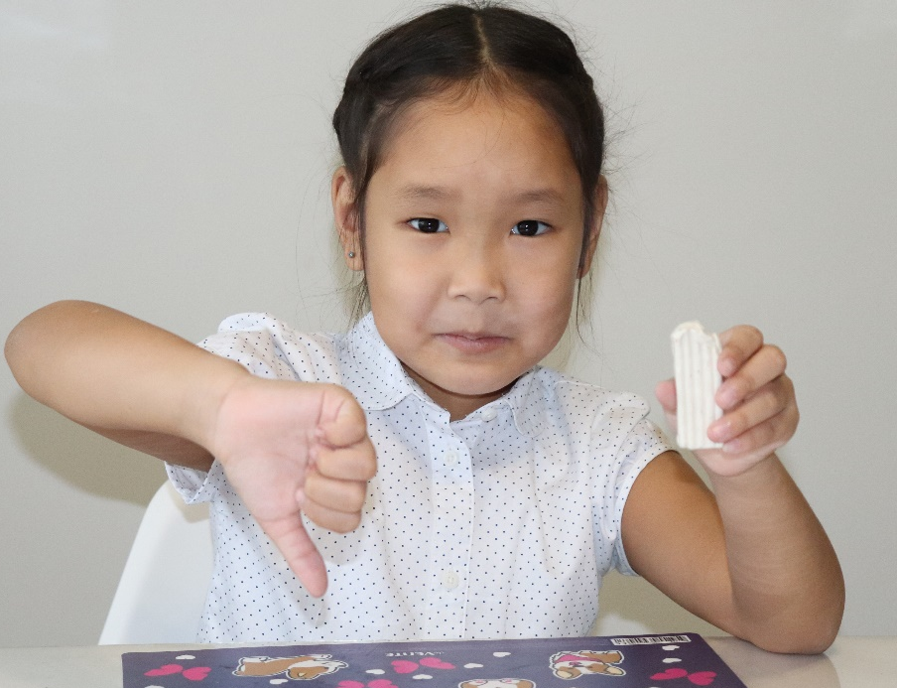
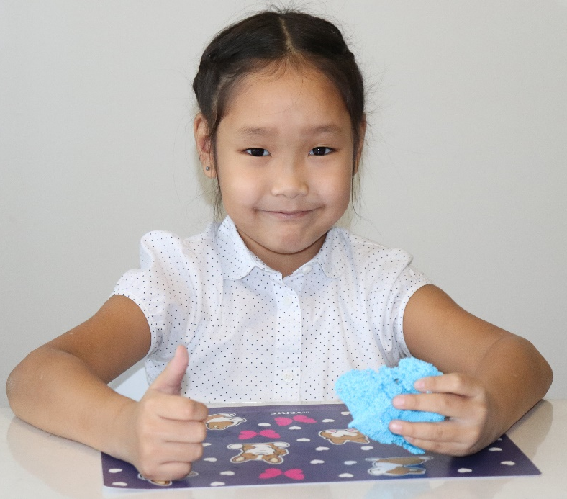
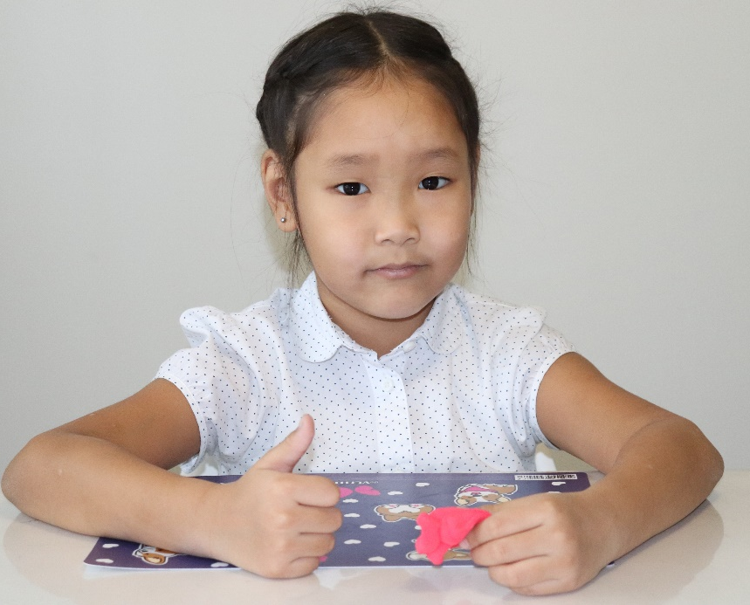
Сравнение свойств разных видов пластилина
Какой вид пластилина мягкий?
обычный
шариковый
воздушный

Slide 6
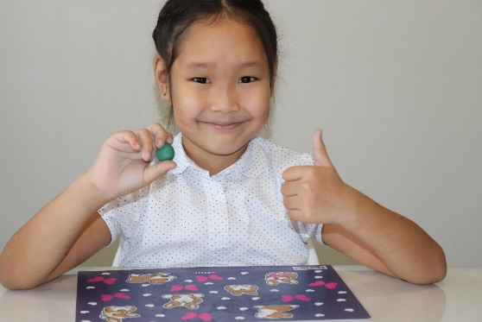
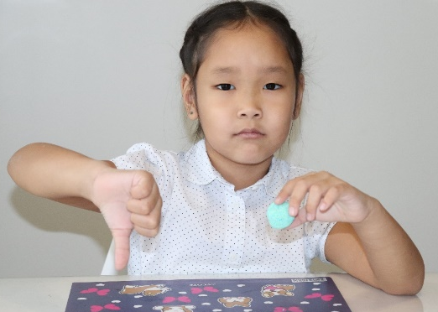
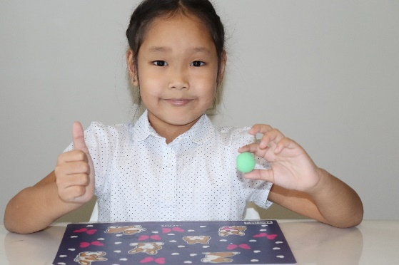
Сравнение свойств разных видов пластилина
Перемешать два цвета и получить новый цвет
обычный
шариковый
воздушный

Slide 7
Сравнение свойств разных видов пластилина
Из какого вида пластилина можно слепить маленькую фигурку?
обычный
шариковый
воздушный

Slide 8
Сравнение свойств разных видов пластилина
 | Мягкий | Смешивание цветов | Можно слепить маленькую фигурку | Не застывает
обычный
шариковый
воздушный

Slide 9
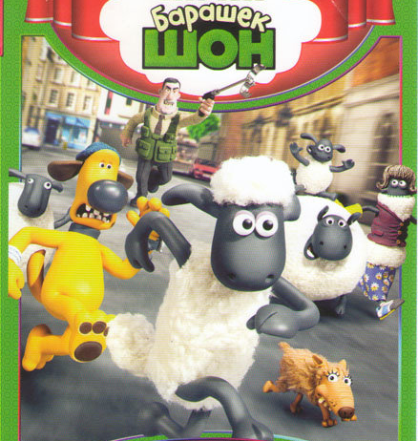
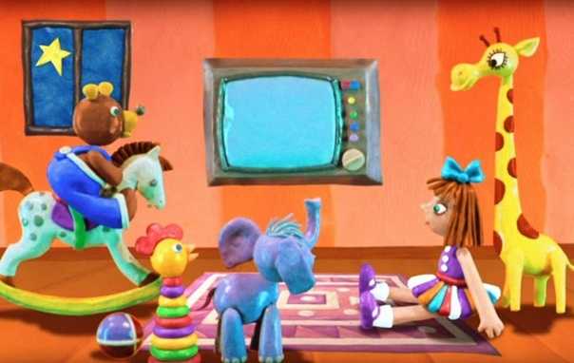
Пластилиновые мультфильмы
Барашек Шон
Споконой ночи малыши

Slide 10
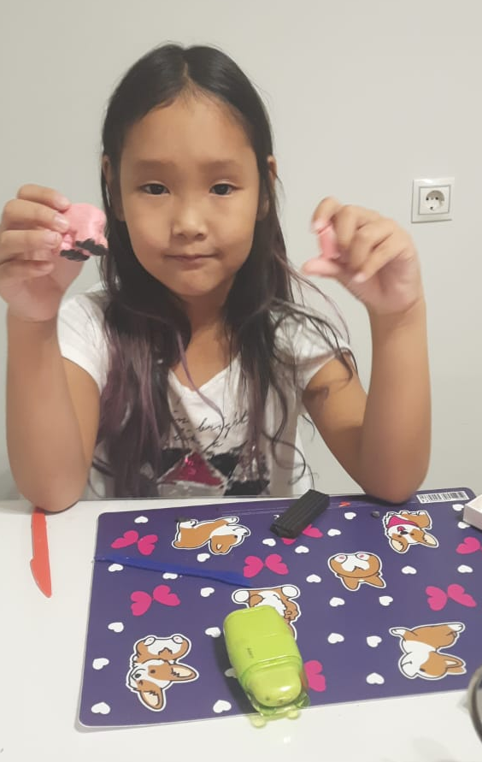
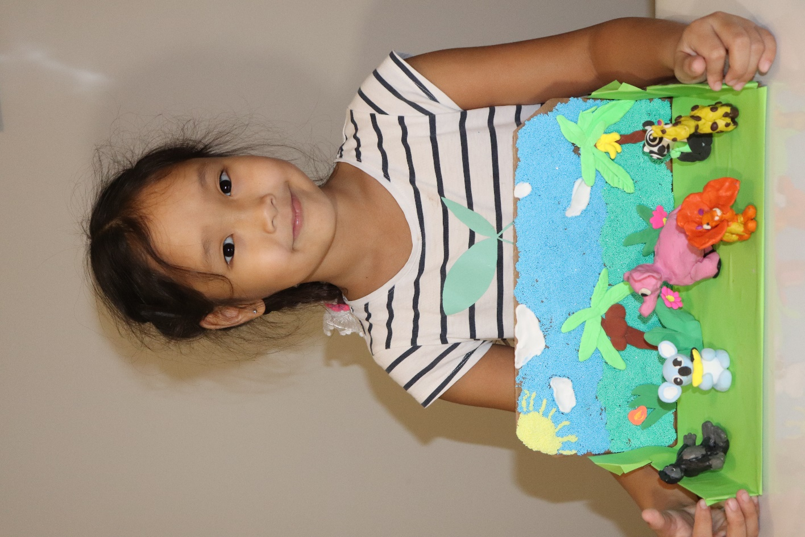
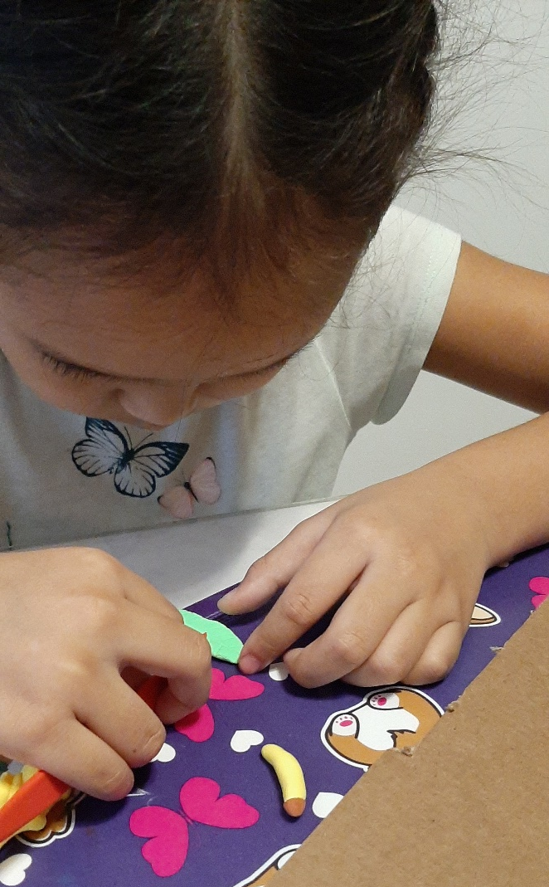
Из разных видов пластилина слепила персонажей рассказа «Топотун»

Slide 11
Из разных видов пластилина слепила персонажей рассказа «Топотун»
Топотун, горилла, лев и жираф из обычного пластилина
Небо, солнце и трава из шарикового пластилина
Облока, пальмы, цветы, коала и панда из воздушного пластилина

Slide 12
Спасибо за внимание.
Notes:
Мин темам аата «Аптаах пластилин»

